Slide 1
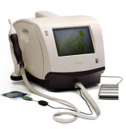
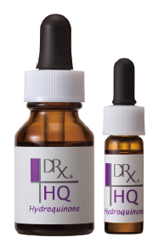
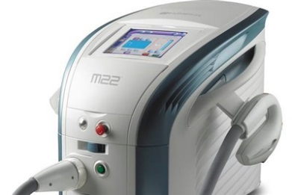
スイーツセミナー
最新の技術を活かした
アンチエイジング
ソリューションのご紹介
スイーツをご用意してお待ちしております。
2016年 3月27日 （日）
ご参加頂いた方にはDRX製品のサンプルを差し上げます。
日程
時間
14:00～16:00
会場
ロート製薬株式会社 東京支社
東京都港区海岸1丁目2番20号 汐留ビルディング20階
裏面に会場のご案内がございますので、ご確認ください。
セミナー内容
アンチエイジングに関する化粧品や機械のご紹介です。
当日、実物もご覧頂けます。
ご予約・お問い合わせ：セイルインターナショナル株式会社
TEL
06-6569-3111
事前予約を
お願い致します。
Email
tanaka@sail-inter.co.jp
担当
田中 聡

Slide 2
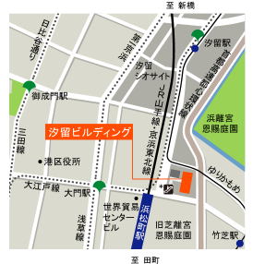
会場のご案内
＜最寄り駅＞
JR浜松町駅北口（徒歩3分）
都営大江戸線大門駅B1番出口（徒歩3分）
都営浅草線大門駅B1番出口（徒歩3分）
東京モノレール浜松町駅（徒歩4分）
＊駐車場のご用意はございません。
公共の交通機関をご利用ください。
＜汐留ビルディング＞
①道路沿いにあるエスカレーターでビル2階へお上がりください。
②右手に進んでスポーツジム（ゴールドジム）の前を通った先に汐留ビルディングの入口があります。
③入口付近にいる案内係が誘導させて頂きますので、オフィス用エレベータで20階にお上がりください。
やむを得ずご欠席される場合は、セミナー開催日前日までに
下記セミナー事務局までご連絡ください。
【セミナー事務局】
東島（ロート製薬株式会社）TEL: 080-2459-5460
田中（セイルインターナショナル株式会社）TEL: 070-6425-3558
荒川（株式会社チャールズ・ラボラトリーズ）TEL: 070-1314-3531
セキュリティー上、ビルのオフィスエントランス（汐留ビルディング2階）にて本状を確認させて頂きますので、必ずご持参頂きますようお願い申し上げます。
エントランス開錠時間は13：30～となりますので、ご了承ください。

